Slide 1
Ô SỐ BÍ ẨN
- Có 8 ô số, mỗi ô số tương ứng với một câu hỏi. Bạn nào giơ tay trước sẽ được quyền chọn ô số cho mình, sau khi chọn nếu trả lời đúng người chơi sẽ nhận được một phần qùa.
- Trong thời gian 5 giây bạn hãy suy nghĩ và đưa ra câu trả lời. Trả lời đúng bạn sẽ nhận được một phần quà, nếu trả lời sai quyền trả lời sẽ thuộc về bạn khác.

Slide 2
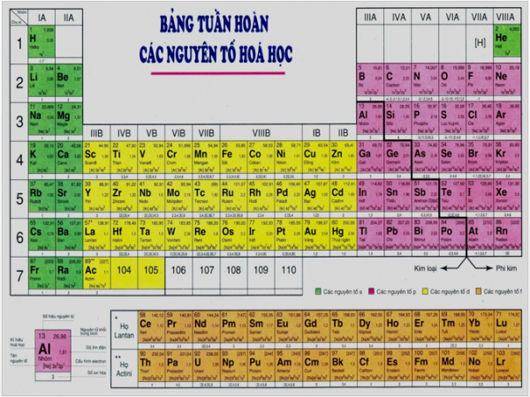
Ô SỐ BÍ ẨN
1
2
3
4
5
6
7
8
Bảng tuần hoàn các nguyên tố hóa học

Slide 3
CÂU HỎI 1.
Nguyên tố hóa học fluorine có kí hiệu là :
Fl
F
HẾT GIỜ
THỜI GIAN
10
9
8
7
6
5
4
3
2
1

Slide 4
Câu hỏi 2 .
K là kí hiệu hóa học của nguyên tố nào sau đây ?
Calcium
Potassium ( Kali)
HẾT GIỜ
THỜI GIAN
10
9
8
7
6
5
4
3
2
1

Slide 5
CÂU HỎI 3
Nguyên tố Sodium có kí hiệu hóa học là :
S
Na
HẾT GIỜ
THỜI GIAN
10
9
8
7
6
5
4
3
2
1

Slide 6
CÂU HỎI 4
Nguyên tố hóa học nào là thành phần cấu tạo Hemoglobin ?
Al ( aluminium)
Fe ( iron)
HẾT GIỜ
THỜI GIAN
10
9
8
7
6
5
4
3
2
1

Slide 7
CÂU HỎI 5
Muối khoáng của nguyên tố hóa học nào là thành phần quan trọng của xương ?
Muối Calcium( Ca)
Muối Magnesium
( Mg)
HẾT GIỜ
THỜI GIAN
10
9
8
7
6
5
4
3
2
1

Slide 8
CÂU HỎI 6
Nguyên tố nitrogen có kí hiệu hóa học là :
Ne
N
HẾT GIỜ
THỜI GIAN
10
9
8
7
6
5
4
3
2
1

Slide 9
CÂU HỎI 7
Nguyên tố hóa học nào sau đây có kí hiệu không xuất phát tên gọi theo IUPAC ?
Carbon
Sodium
HẾT GIỜ
THỜI GIAN
10
9
8
7
6
5
4
3
2
1

Slide 10
CÂU HỎI 8
Hiện nay có tất cả bao nhiêu nguyên tố hóa học ?
120 nguyên tố
118 nguyên tố
HẾT GIỜ
THỜI GIAN
10
9
8
7
6
5
4
3
2
1

Slide 11
NỘI DUNG TIẾP THEO CỦA BÀI HỌC

